Slide 1
优化计算

Slide 2
第四章 数学规划模型
4.4 接力队选拔和选课策略
y

Slide 3
最优化（ optimization ）的定义
最优化就是在众多可行的方案或方法中找到最好的方案和方法。
最优方案就是达到最优目标的方案。
最优化方法就是搜寻最优方案的方法。
最优化理论就是最优化方法的理论。

Slide 4
最优化（ optimization ）的定义
最优化就是在众多可行的方案或方法中找到最好的方案和方法。
最优方案就是达到最优目标的方案。
最优化方法就是搜寻最优方案的方法。
最优化理论就是最优化方法的理论。

Slide 5
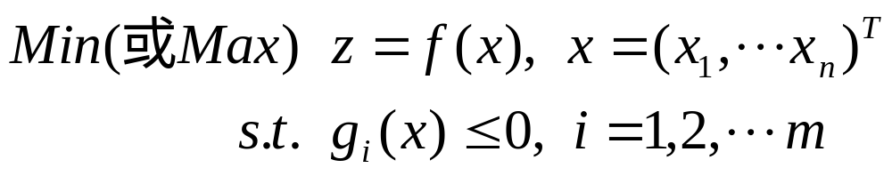
数学规划模型
实际问题中
的优化模型
x~决策变量
f(x)~目标函数
g_{i}(x)≤0~约束条件
决策变量个数n和
约束条件个数m较大
数学规划
线性规划
非线性规划
整数规划
多元函数条件极值
最优解在可行域
的边界上取得
重点在模型的建立和结果的分析

Slide 6


4.4 接力队选拔和选课策略
分派问题
若干项任务分给一些候选人来完成，每人的专长不同，完成每项任务取得的效益或需要的资源就不同，如何分派任务使获得的总效益最大，或付出的总资源最少。
若干种策略供选择，不同的策略得到的收益或付出的成本不同，各个策略之间有相互制约关系，如何在满足一定条件下作出决择，使得收益最大或成本最小。

Slide 7
例1 混合泳接力队的选拔
5名候选人的百米成绩
甲
乙
丙
丁
戊
蝶泳
1’06”8
57”2
1’18”
1’10”
1’07”4
仰泳
1’15”6
1’06”
1’07”8
1’14”2
1’11”
蛙泳
1’27”
1’06”4
1’24”6
1’09”6
1’23”8
自由泳
58”6
53”
59”4
57”2
1’02”4
如何选拔队员组成4×100米混合泳接力队?
丁的蛙泳成绩退步到1’15”2；戊的自由泳成绩进步到57”5, 组成接力队的方案是否应该调整？
穷举法：组成接力队的方案共有5!=120种。

Slide 8
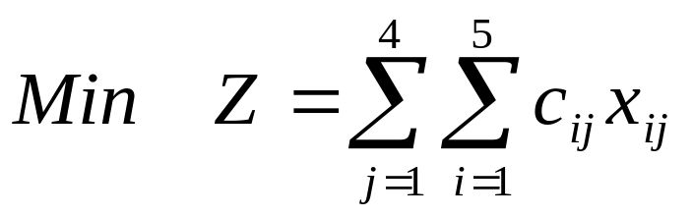
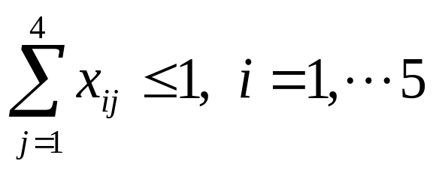
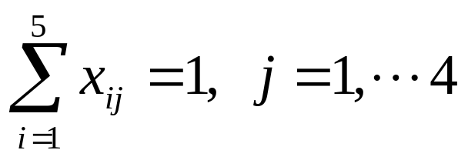
0-1规划模型
c_{ij}(秒)~队员i 第j 种泳姿的百米成绩
c_{ij}
i=1
i=2
i=3
i=4
i=5
j=1
66.8
57.2
78
70
67.4
j=2
75.6
66
67.8
74.2
71
j=3
87
66.4
84.6
69.6
83.8
j=4
58.6
53
59.4
57.2
62.4
若选择队员i参加泳姿j 的比赛，记x_{ij}=1, 否则记x_{ij}=0
目标函数
每人最多入选泳姿之一
每种泳姿有且只有1人
约束条件

Slide 9
模型求解
输入LINDO求解
最优解：x₁₄ = x₂₁ = x₃₂ = x₄₃ = 1, 其它变量为0;
成绩为253.2(秒)=4’13”2
MIN 66.8x11+75.6x12+87x13+58.6x14
+… …
+67.4x51+71 x52+83.8x53+62.4x54
SUBJECT TO
x11+x12+x13+x14 <=1
… …
x41+x42+x43+x44 <=1
x11+x21+x31+x41+x51 =1
… …
x14+x24+x34+x44+x54 =1
END
INT 20
甲~ 自由泳、乙~ 蝶泳、丙~ 仰泳、丁~ 蛙泳.
甲
乙
丙
丁
戊
蝶泳
1’06”8
57”2
1’18”
1’10”
1’07”4
仰泳
1’15”6
1’06”
1’07”8
1’14”2
1’11”
蛙泳
1’27”
1’06”4
1’24”6
1’09”6
1’23”8
自由泳
58”6
53”
59”4
57”2
1’02”4

Slide 10
讨论
丁蛙泳c₄₃ =69.6→75.2，戊自由泳c₅₄=62.4 → 57.5, 方案是否调整？
敏感性分析？
IP规划一般没有与LP规划相类似的理论，LINDO输出的敏感性分析结果通常是没有意义的。
c₄₃, c₅₄ 的新数据重新输入模型，用LINDO求解
最优解：x₂₁ = x₃₂ = x₄₃ = x₅₁ = 1, 成绩为4’17”7
乙~ 蝶泳、丙~ 仰泳、丁~ 蛙泳、戊~ 自由泳
原方案
甲~ 自由泳、乙~ 蝶泳、丙~ 仰泳、丁~ 蛙泳.
指派(Assignment)问题：每项任务有且只有一人承担，每人只能承担一项，效益不同，怎样分派使总效益最大.

Slide 11
例2 选课策略
课号
课名
学分
所属类别
先修课要求
1
微积分
5
数学
2
线性代数
4
数学
3
最优化方法
4
数学；运筹学
微积分；线性代数
4
数据结构
3
数学；计算机
计算机编程
5
应用统计
4
数学；运筹学
微积分；线性代数
6
计算机模拟
3
计算机；运筹学
计算机编程
7
计算机编程
2
计算机
8
预测理论
2
运筹学
应用统计
9
数学实验
3
运筹学；计算机
微积分；线性代数
要求至少选两门数学课、三门运筹学课和两门计算机课
为了选修课程门数最少，应学习哪些课程 ？
选修课程最少，且学分尽量多，应学习哪些课程 ？

Slide 12
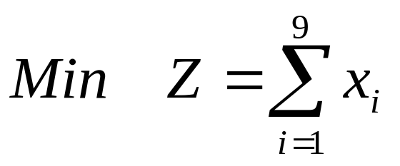
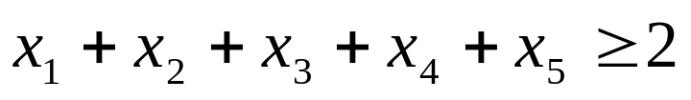
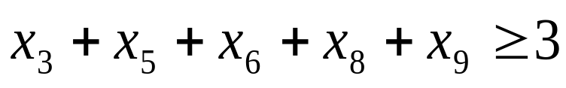
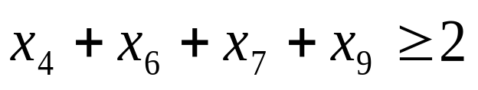
0-1规划模型
决策变量
课号
课名
所属类别
x_{i}=1 ~选修课号i 的课程（x_{i}=0 ~不选）
1
微积分
数学
2
线性代数
数学
3
最优化方法
数学；运筹学
目标函数
4
数据结构
数学；计算机
5
应用统计
数学；运筹学
选修课程总数最少
6
计算机模拟
计算机；运筹学
7
计算机编程
计算机
8
预测理论
运筹学
9
数学实验
运筹学；计算机
最少2门数学课，3门运筹学课，
2门计算机课。
约束条件

Slide 13
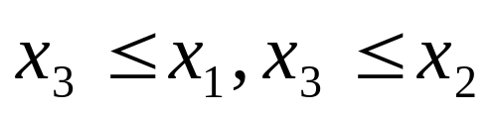
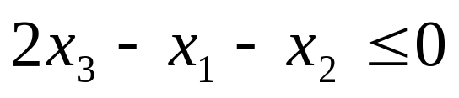
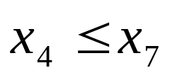
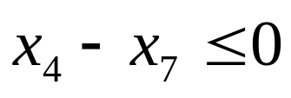
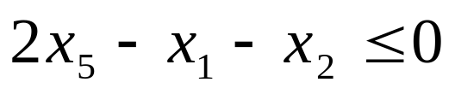
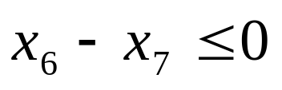
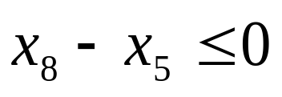
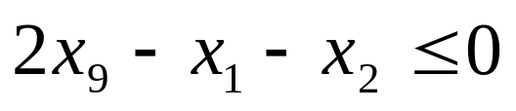
0-1规划模型
约束条件
课号
课名
先修课要求
先修课程要求
∗ ∗ ∗
1
微积分
x₃=1必有x₁ = x₂ =1
2
线性代数
3
最优化方法
微积分；线性代数
4
数据结构
计算机编程
5
应用统计
微积分；线性代数
∗ ∗
6
计算机模拟
计算机编程
7
计算机编程
8
预测理论
应用统计
∗
9
数学实验
微积分；线性代数
模型求解（LINDO）
最优解： x₁ = x₂ = x₃ = x₆ = x₇ = x₉ =1, 其它为0；6门课程，总学分21

Slide 14
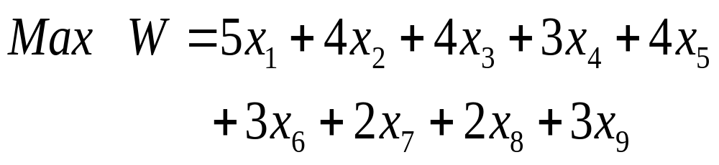
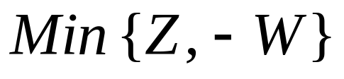
讨论：选修课程最少，学分尽量多，应学习哪些课程？
课程最少
学分最多
两目标(多目标)规划
多目标优化的处理方法：化成单目标优化。
以课程最少为目标，不管学分多少。
最优解如上，6门课程，总学分21 。
以学分最多为目标，不管课程多少。
最优解显然是选修所有9门课程 。

Slide 15
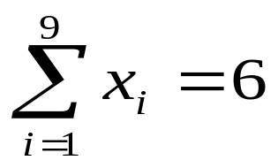
多目标规划
在课程最少的前提下以学分最多为目标。
增加约束 ，
以学分最多为目标求解。
课号
课名
学分
最优解： x₁ = x₂ = x₃ = x₅ = x₇ = x₉ =1, 其它为0；总学分由21增至22。
∗ ∗ ∗
∗ ∗ ∗
1
微积分
5
2
线性代数
4
3
最优化方法
4
4
数据结构
3
注意：最优解不唯一！
∗
5
应用统计
4
∗ ∗
6
计算机模拟
3
可将x₉ =1 易为x₆ =1
∗
7
计算机编程
2
8
预测理论
2
LINDO无法告诉优化问题的解是否唯一。
∗
∗
9
数学实验
3

Slide 16
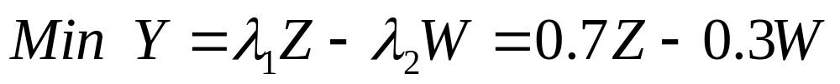
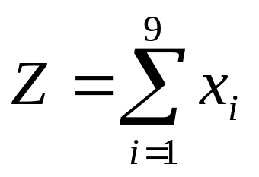
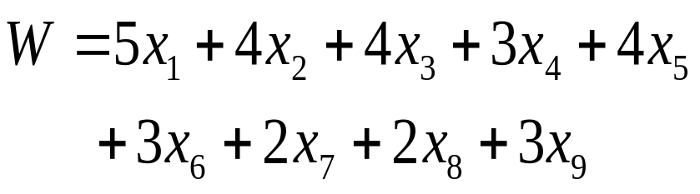
多目标规划
对学分数和课程数加权形成一个目标，如三七开。
课号
课名
学分
∗ ∗ ∗
1
微积分
5
2
线性代数
4
3
最优化方法
4
∗
4
数据结构
3
∗ ∗ ∗
5
应用统计
4
最优解： x₁ = x₂ = x₃ = x₄ = x₅ = x₆ = x₇ = x₉ =1，
其它为0；总学分28。
6
计算机模拟
3
7
计算机编程
2
8
预测理论
2
∗
9
数学实验
3

Slide 17
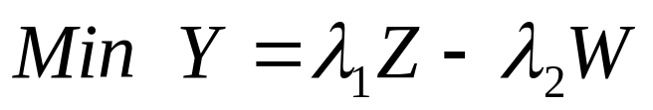
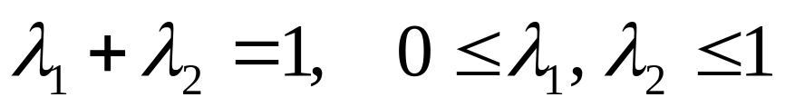
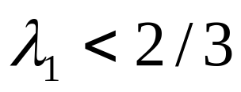
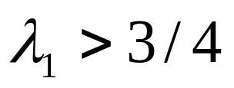
多目标规划
讨论与思考
最优解与λ₁=0，λ₂=1的结果相同——学分最多
最优解与λ₁=1，λ₂=0的结果相同——课程最少

